Slide 1
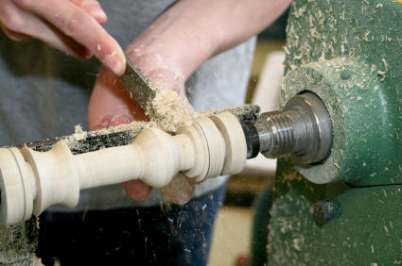
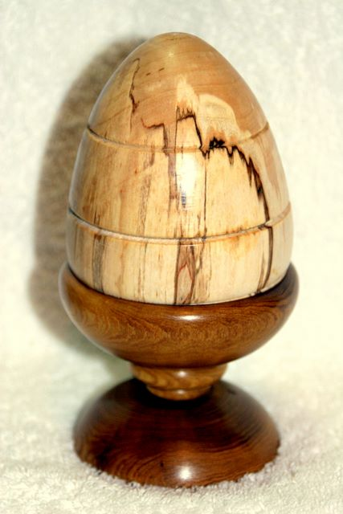
ΤΟΡΝΟΣ Lathe
Ο τόρνος διαμορφώνει με περιστροφική περί τον άξονά του κίνηση κυλινδρικά τεμάχια, είτε όχι απόλυτα κυλινδρικά αλλά πάντως συμμετρικά.

Slide 2
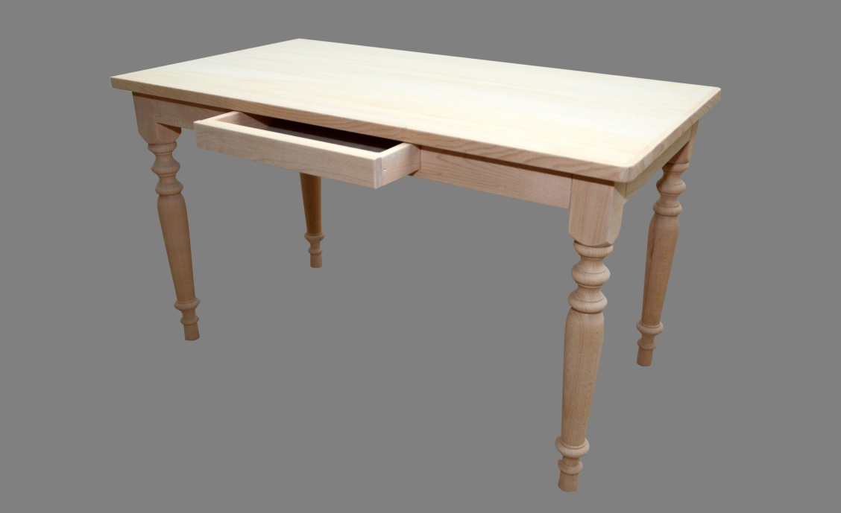
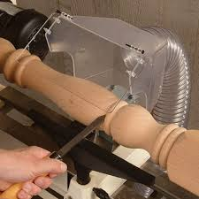
Ο τόρνος βρίσκει πολλές εφαρμογές για κάγκελα, στειλιάρια, ποδαρικά επίπλων, ξύλινα σκεύη φαγητού (πιάτα, ποτήρια, γαβάθες, κ.λ.π.), ξύλινα φωτιστικά, διακοσμητικά αντικείμενα, κ.α.

Slide 3
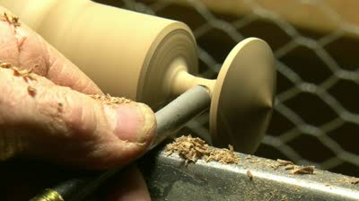
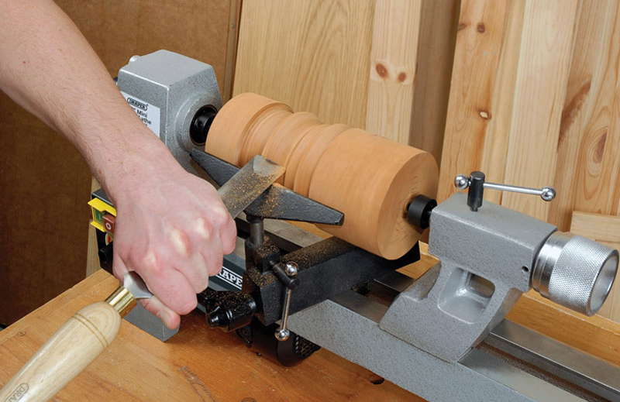
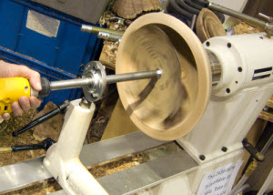

Slide 4
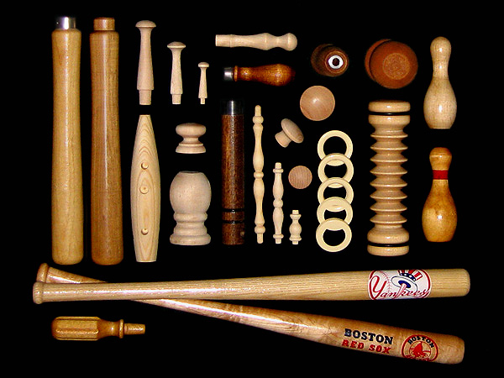

Slide 5
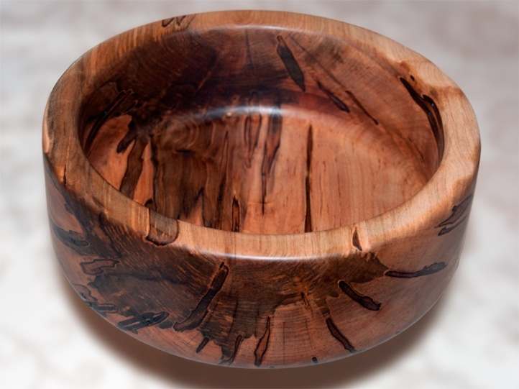
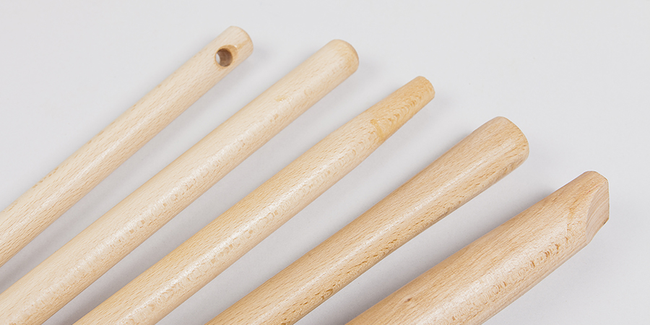

Slide 6
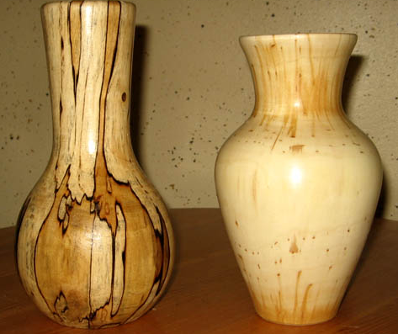
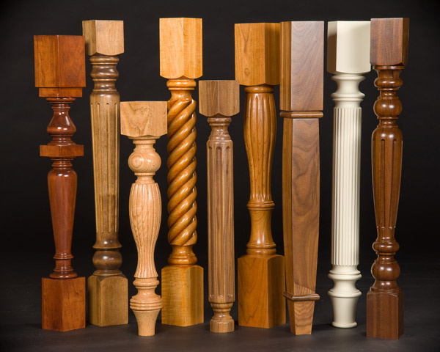

Slide 7
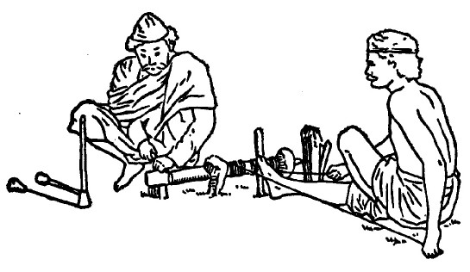
Ιστορία του τόρνου

Slide 8
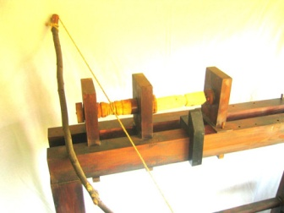

Slide 9
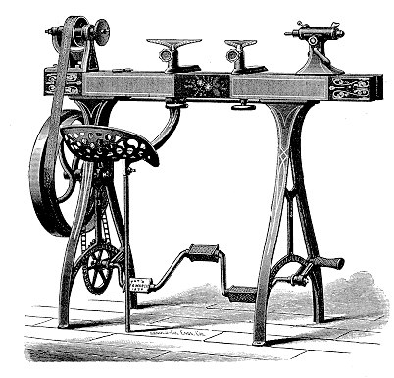

Slide 10
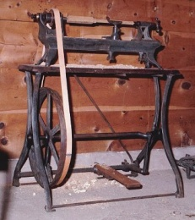

Slide 11
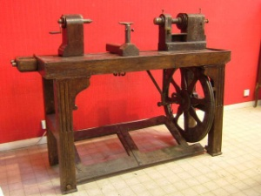

Slide 12
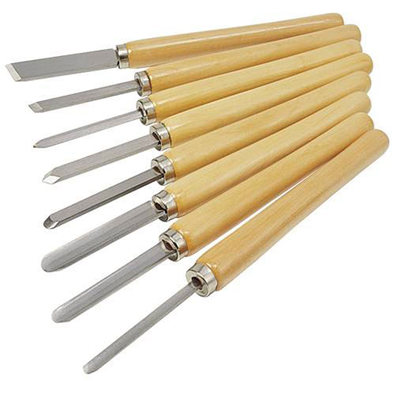
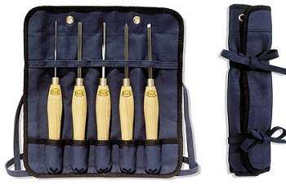
Σκαρπέλα τόρνου

Slide 13
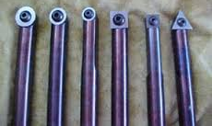
Σκαρπέλα με εναλλασσόμενα μαχαίρια καρβιδίου για κατεργασία MDF

Slide 14
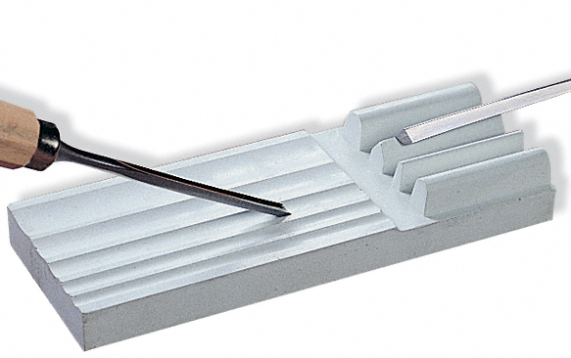
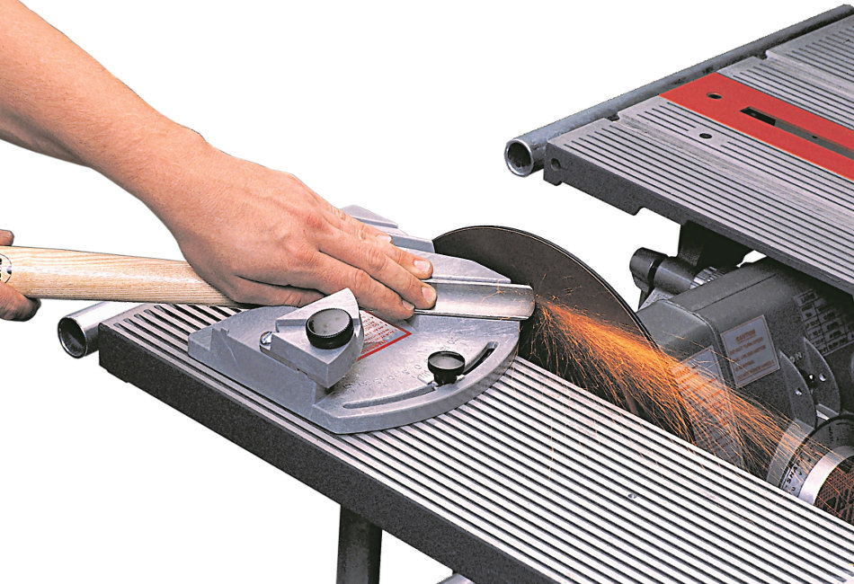
Τρόχισμα σκαρπέλου

Slide 15
ΚΑΤΗΓΟΡΙΕΣ ΤΟΡΝΩΝ
Βιομηχανικοί τόρνοι (ημιαυτόματοι και αυτόματοι). Οι βιομηχανικοί τόρνοι έχουν μεγάλη παραγωγική ικανότητα (μπορούν να παράγουν έως και 500 προϊόντα την ώρα).
Απλοί τόρνοι. Οι απλοί τόρνοι έχουν χαμηλή παραγωγικότητα και κάθε προϊόν που παράγεται είναι απόλυτα μοναδικό.

Slide 16
ΕΙΔΗ ΤΟΡΝΟΥ
Τόρνος απλού σημείου
Τόρνος με πίσω μαχαίρι
Τόρνος μορφοποίησης
Τόρνος αντιγραφής

Slide 17
ΤΟΡΝΟΣ ΑΠΛΟΥ ΣΗΜΕΙΟΥ
Οι τόρνοι αυτής της κατηγορίας μοιάζουν με τους τόρνους που χρησιμοποιούνται για την κατεργασία μετάλλων
Το ξύλινο τεμάχιο που κατεργαζόμαστε περιστρέφεται με μεγάλη ταχύτητα (περίπου 400 - 2.500 σ.α.λ.) γύρω από τον άξονά του
Ταυτόχρονα εφαρμόζεται πάνω σε αυτό το κοπτικό εργαλείο που αφαιρεί ομοιόμορφα από την περίμετρό του το πλεονάζον υλικό.

Slide 18
ΤΕΧΝΟΛΟΓΙΚΑ ΧΑΡΑΚΤΗΡΙΣΤΙΚΑ ΤΟΡΝΟΥ ΑΠΛΟΥ ΣΗΜΕΙΟΥ
Ο τόρνος απλού σημείου αποτελείται από μια μεταλλική βάση, πάνω στην οποία είναι τοποθετημένος από τη μία πλευρά ο άξονας περιστροφής, ο οποίος συγκρατεί από το ένα άκρο το κατεργαζόμενο τεμάχιο
Ο άξονας στο πίσω μέρος του καταλήγει σε τροχαλία ή σύστημα τροχαλιών διαφορετικής διαμέτρου
Η κίνηση στον άξονα περιστροφής μεταδίδεται από τις τροχαλίες με ιμάντα (λουρί), που με τη σειρά του παίρνει κίνηση από άλλο σύστημα τροχαλιών που είναι προσαρμοσμένο πάνω στον ηλεκτροκινητήρα

Slide 19
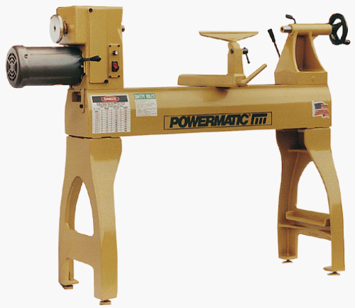
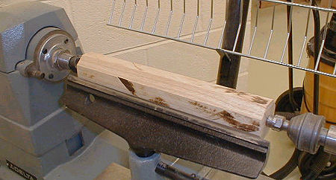
Τόρνοι απλού σημείου

Slide 20
Στην άλλη πλευρά της βάσης βρίσκεται η πόντα, που συγκρατεί το κατεργαζόμενο τεμάχιο από το άλλο άκρο του
Η θέση της πόντας ρυθμίζεται ανάλογα με το μήκος του κατεργαζόμενου ξυλοτεμαχίου
Πάνω στο σκελετό του τόρνου στερεώνεται επίσης ένα κινητό μεταλλικό εξάρτημα, το σκαμνί, πάνω στο οποίο στηρίζεται το κοπτικό μέσο (σμίλη) την ώρα που τορνάρουμε.
Η θέση του σκαμνιού ρυθμίζεται δεξιά - αριστερά και πάνω - κάτω, ανάλογα με τη θέση που θέλουμε να έχουμε τη σμίλη

Slide 21
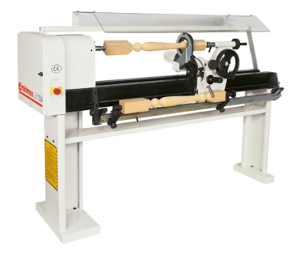
Τόρνος απλού σημείου με σύστημα αντιγραφής

Slide 23
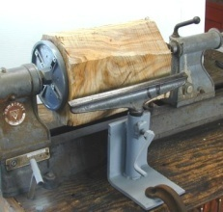
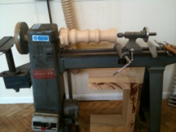

Slide 24
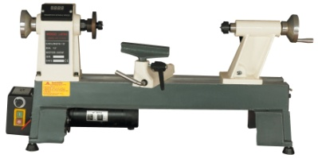

Slide 25
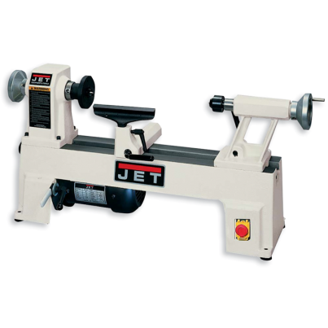
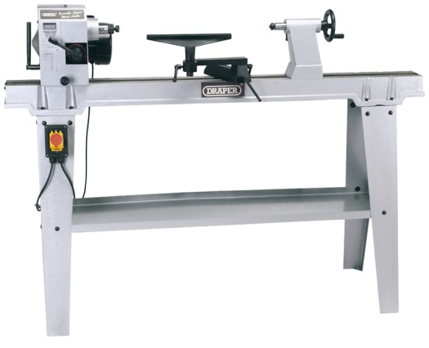

Slide 26
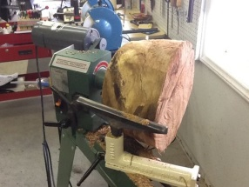
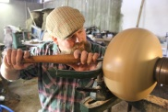
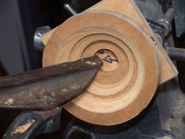
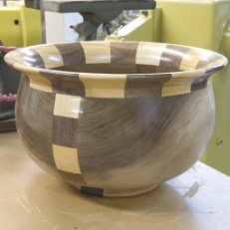

Slide 27
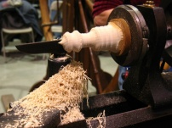
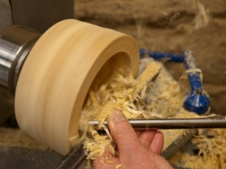
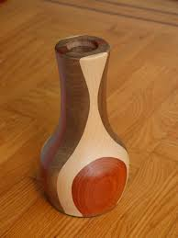

Slide 28
ΣΧΕΣΗ ΤΑΧΥΤΗΤΑΣ ΠΕΡΙΣΤΡΟΦΗΣ-ΔΙΑΜΕΤΡΟΥ ΞΥΛΟΤΕΜΑΧΙΟΥ
Η ταχύτητα περιστροφής του τόρνου (στροφές) είναι αντιστρόφως ανάλογη με τη διάμετρο του ξύλου που τορνάρεται
Ξύλα μεγάλης διαμέτρου απαιτούν μικρή ταχύτητα, ενώ λεπτά ξύλα μεγαλύτερη ταχύτητα, ώστε η περιφέρεια του ξύλου να κινείται με μια ταχύτητα περίπου 8 m/sec
Για να επιτευχθεί αυτό σε ξύλα με μεγάλη διάμετρο προσαρμόζεται το λουρί στη μεγάλη τροχαλία του άξονα και τη μικρή τροχαλία του κινητήρα, ενώ το αντίθετο συμβαίνει σε λεπτά ξύλα.

Slide 29
ΠΛΕΟΝΕΚΤΗΜΑΤΑ-ΜΕΙΟΝΕΚΤΗΜΑΤΑ ΤΟΡΝΟΥ ΑΠΛΟΥ ΣΗΜΕΙΟΥ
Οι τόρνοι απλού σημείου έχουν χαμηλό κόστος κατεργασίας επειδή χρησιμοποιούν το ίδιο κοπτικό μέσο σε όλη τη διαδικασία τορναρίσματος, αλλά δυσκολεύονται να δημιουργήσουν πολύπλοκες μορφές (π.χ. εσοχές, εξοχές, κ.λ.π.). Η διαδικασία τοποθέτησης του κοπτικού μέσου είναι απλή και σχετικά γρήγορη σε σχέση με τις άλλες κατηγορίες τόρνων, αλλά η παραγωγικότητα είναι χαμηλή. Οι τόρνοι απλού σημείου χρησιμοποιούνται για την παραγωγή ξυλοτεμαχίων με απλές σχεδιάσεις σε μικρές ποσότητες.

Slide 30
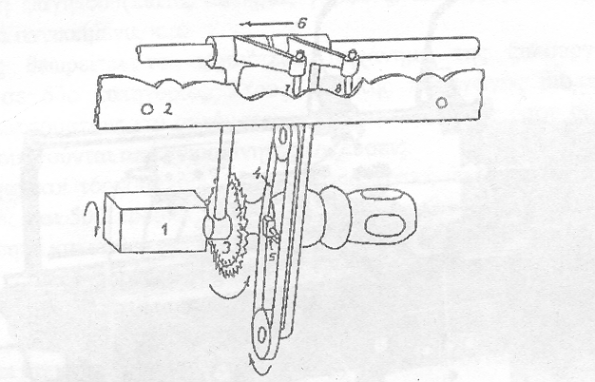
ΤΟΡΝΟΣ ΤΥΠΟΥ ZUCKERMAN
1: Κατεργαζόμενο ξυλοτεμάχιο, 2: Πρωτότυπο αντιγραφής, 3: Κοπτικό μέσο (δισκοπρίονο), 4: Τριβείο ταινίας, 5: Πιεστικός οδηγός ταινίας, 6: Φορέας κίνησης κοπτικού μέσου, τριβείου, 7: Οδηγός κοπτικού μέσου, 8: Οδηγός τριβείου.

Slide 31
ΤΟΡΝΟΣ ΜΕ ΠΙΣΩ ΜΑΧΑΙΡΙ
Οι τόρνοι αυτής της κατηγορίας στην αρχική τους μορφή χρησιμοποιήθηκαν σε βιομηχανίες παραγωγής καρεκλών. Οι τόρνοι με πίσω μαχαίρι μπορούν να δημιουργήσουν κυκλικές ή τετράγωνες διατομές
Το μέγιστο μήκος κατεργασίας του ξύλου εξαρτάται από τον τύπο του μηχανήματος και μπορεί να φτάσει έως 115 cm
Η ταχύτητα περιστροφής του ξυλοτεμαχίου κυμαίνεται από 2.250 έως 5.500 σ.α.λ. και εξαρτάται από το είδος του ξύλου, το βάθος κοπής, τη διάμετρο του ξυλοτεμαχίου και το μήκος κατεργασίας

Slide 32
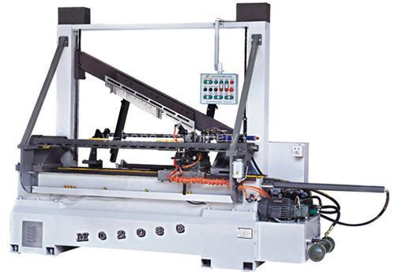

Slide 33
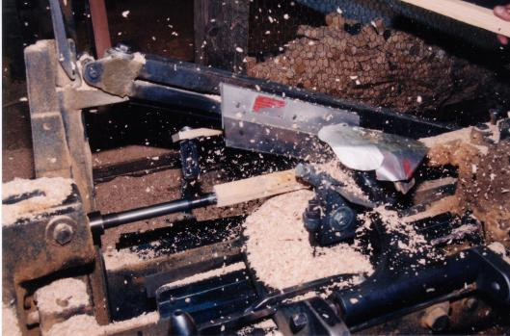

Slide 34
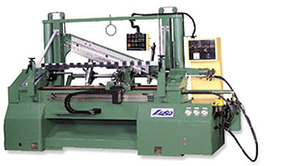

Slide 35
Ως γενικό κανόνα θα μπορούσαμε να πούμε ότι στροφές έως 3.000 χρησιμοποιούνται για βαθιά τορναρίσματα (πάνω από 5cm) και για μικρότερα και λεπτότερα ξυλοτεμάχια
Μεγάλες ταχύτητες περιστροφής (4.000 έως 5.500 σ.α.λ.) χρησιμοποιούνται για μικρού έως μεσαίου μεγέθους τορναρίσματα
Στους τόρνους με πίσω μαχαίρι περιστρέφεται μόνο το προς κατεργασία ξυλοτεμάχιο

Slide 36
ΤΑ ΚΟΠΤΙΚΑ ΜΕΣΑ
Το μαχαίρι ξεχονδρίσματος
Το μαχαίρι αυλακώσεως
Το πίσω μαχαίρι
Τα δύο πρώτα, το μαχαίρι ξεχονδρίσματος και το μαχαίρι αυλακώσεως, είναι τοποθετημένα σε ειδικό φορέα ο οποίος μετακινείται κατά μήκος του κατεργαζόμενου ξυλοτεμαχίου. Το τρίτο μαχαίρι (πίσω μαχαίρι) είναι τοποθετημένο υπό γωνία σε μια ράβδο η οποία αποτελεί μέρος ενός πλαισίου, το οποίο κινεί το κοπτικό μέσο προς τα κάτω φέρνοντας το σε επαφή με το κατεργαζόμενο ξυλοτεμάχιο.

Slide 37
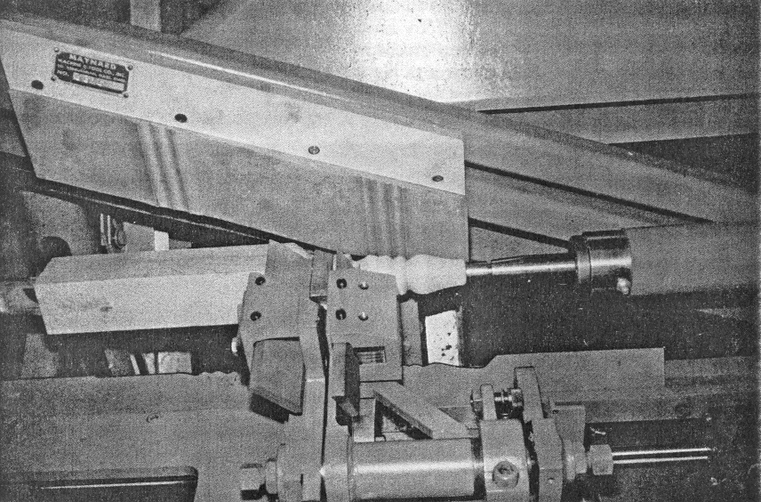
Τόρνος με πίσω μαχαίρι

Slide 38
ΜΑΧΑΙΡΙ ΞΕΧΟΝΔΡΙΣΜΑΤΟΣ
Το μαχαίρι ξεχονδρίσματος εκτελεί την πρώτη κατεργασία στο ξυλοτεμάχιο αφαιρώντας από αυτό πλεονάζον υλικό έως ότου αποκτήσει τέτοια διάμετρο με την οποία να εφαρμόζει άνετα σε ειδική μεταλλική μήτρα. Σκοπός της μεταλλικής μήτρας είναι να μειώσει τις τάσεις κάμψεις του ξυλοτεμαχίου που αναπτύσσονται κατά τη διάρκεια της περιστροφής του. Προκειμένου να μην αναπτυχθούν υπερβολικές τριβές μεταξύ της μεταλλική μήτρας και του ξύλου εφαρμόζεται ελαιώδες γαλάκτωμα στα σημεία τριβής.

Slide 39
ΜΑΧΑΙΡΙ ΑΥΛΑΚΩΣΕΩΣ
Το μαχαίρι αυλακώσεως έπεται του μαχαιριού ξεχονδρίσματος και της μεταλλικής μήτρας. Είναι τοποθετημένο σε ειδική υποδοχή η οποία μπορεί να μετακινείται προς τα πάνω ή προς τα κάτω κατά τη διάρκεια της κατεργασίας. Από την επαφή του μαχαιριού με το ξυλοτεμάχιο δημιουργείται η επιθυμητή σχεδίαση στο ξυλοτεμάχιο. Οι στιγμιαίες μετακινήσεις του μαχαιριού, οι οποίες δημιουργούν την επιθυμητή σχεδίαση στο ξυλοτεμάχιο, ρυθμίζονται με ειδικό άξονα ελέγχου ο οποίος μεταδίδει (αντιγράφει) τη μορφή ενός μεταλλικού πρωτοτύπου. Το ειδικό πρωτότυπο είναι τοποθετημένο κάτω από το ξυλοτεμάχιο.

Slide 40
ΠΙΣΩ ΜΑΧΑΙΡΙ
Η τελική κατεργασία τορναρίσματος ολοκληρώνεται με το πίσω μαχαίρι. Το μαχαίρι αυτό διαθέτει προεξοχές σύμφωνα με το επιθυμητό σχέδιο και κατασκευάζεται ειδικά για ένα και μόνο σχεδιασμό. Καθώς το μαχαίρι αυλακώσεως έχει εκτελέσει τη λειτουργία του (αφαιρώντας την κύρια ποσότητα ξυλώδους υλικού που απαιτείται) το πίσω μαχαίρι εκτελεί την τελική κατεργασία φινιρίσματος, απομακρύνοντας τυχόν μικροανωμαλίες που έμειναν. Επίσης, διαμορφώνει λεπτομερέστατα τις διάφορες εσοχές και εξοχές που το μαχαίρι αυλακώσεως δεν μπόρεσε να επεξεργαστεί λόγω του μεγέθους του.

Slide 41
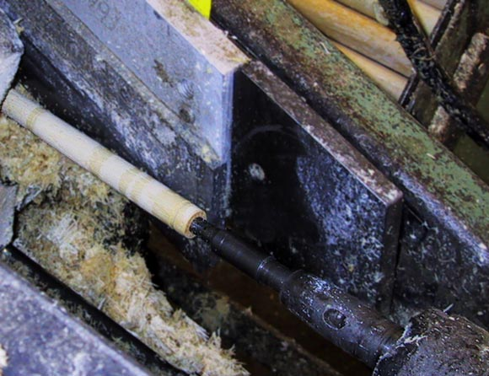

Slide 42
ΣΧΗΜΑΤΙΚΗ ΠΑΡΑΣΤΑΣΗ ΤΟΥ ΠΙΣΩ ΜΑΧΑΙΡΙΟΥ
Πίσω μαχαίρι
60^{ï}
Ξυλοτεμάχιο

Slide 43
Ο ΕΥΡΩΠΑΪΚΟΣ ΤΟΡΝΟΣ
Μια παραλλαγή του τόρνου με πίσω μαχαίρι έχει αναπτυχθεί στην Ευρώπη. Η διαφορά του ευρωπαϊκού τόρνου σε σχέση με αυτόν που περιγράφεται παραπάνω είναι ότι αντί να υπάρχει ένα και μόνο πίσω μαχαίρι κατάλληλα σχεδιασμένο, υπάρχουν πολλά μικρά μαχαίρια με διαφορετική τοποθέτηση, τα οποία στο σύνολό τους δημιουργούν την επιθυμητή σχεδίαση.

Slide 44
ΤΟΡΝΟΣ ΜΟΡΦΟΠΟΙΗΣΗΣ
Η βασική ιδέα του τόρνου μορφοποίησης είναι διαφορετική από αυτής του τόρνου με πίσω μαχαίρι. Στον τόρνο μορφοποίησης το κοπτικό μέσο δεν είναι τοποθετημένο σε φορέα ο οποίος να μετακινείται πάνω – κάτω όπως στον τόρνο με πίσω μαχαίρι, αλλά περιστρέφεται. Το κοπτικό μέσο είναι σύνθετο και αποτελείται από πολλά μικρά μαχαίρια. Κάθε μαχαίρι μορφοποιεί ένα συγκεκριμένο σημείο του ξυλοτεμαχίου δημιουργώντας π.χ. ένα μέρος μιας εσοχής ή εξοχής. Η ολοκληρωμένη μορφή του ξυλοτεμαχίου σχηματίζεται από τη συνδυασμένη δράση του συνόλου των κοπτικών μέσων.

Slide 45
ΤΡΟΠΟΣ ΛΕΙΤΟΥΡΓΙΑΣ ΤΟΥ ΤΟΡΝΟΥ ΜΟΡΦΟΠΟΙΗΣΗΣ
Κοπτικό μέσο
Ξυλοτεμάχιο
Άξονας περιστροφής
Άγκιστρο συγκράτησης
Σκελετός μηχανήματος
Άξονας περιστροφής

Slide 46
ΚΟΠΤΙΚΟ ΜΕΣΟ
Μεγάλο ρόλο στην κατεργασία με τόρνο μορφοποίησης παίζει η μορφολογία του σύνθετου κοπτικού μέσου που χρησιμοποιείται.
Το σύνθετο κοπτικό μέσο έχει εξαγωνική διατομή και φέρει στην επιφάνειά του πολλά μαχαίρια τα οποία προσαρμόζονται σε αυτή με ειδικούς σφικτήρες. Οι ακμές των μαχαιριών σχηματίζουν γωνία 45^{ο} με τον άξονα περιστροφής τους.

Slide 47
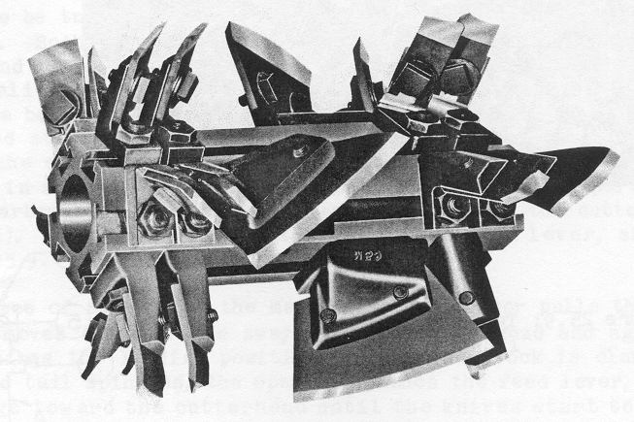
ΣΥΝΘΕΤΟ ΚΟΠΤΙΚΟ ΜΕΣΟ ΕΝΟΣ ΤΟΡΝΟΥ ΜΟΡΦΟΠΟΙΗΣΗΣ

Slide 48
ΑΝΑΛΥΤΙΚΗ ΕΞΕΤΑΣΗ ΤΟΥ ΚΟΠΤΙΚΟΥ ΜΕΣΟΥ
Ας θεωρήσουμε ότι τα πολλά μαχαίρια στην επιφάνεια του εξαγωνικού φορέα αυτών αντικαθίστανται από ένα και μοναδικό. Καθώς αυτό θα περιστρέφεται και θα έρχεται σε επαφή με το ξυλοτεμάχιο, θα σχηματίζεται στην επιφάνεια του ξυλοτεμαχίου η σχεδίαση που επιθυμούμε και η οποία θα καθορίζεται από τη σχεδίαση της ακμής του μαχαιριού. Με αυτόν τον απλό τρόπο μπορούμε θεωρητικά να δώσουμε στο ξυλοτεμάχιο τη μορφή που θέλουμε.

Slide 49
ΤΟΡΝΟΣ ΜΟΡΦΟΠΟΙΗΣΗΣ ΠΟΥ ΦΕΡΕΙ ΕΝΑ ΚΟΠΤΙΚΟ ΜΕΣΟ
Βάση κοπτικού μέσου
Κοπτικό μέσο
Ξυλοτεμάχιο
Το κοπτικό μέσο περιστρέφεται παράκεντρα με αποτέλεσμα να δονείται επικίνδυνα σε μεγάλες ταχύτητες περιστροφής. Το γεγονός αυτό μπορεί να διορθωθεί τοποθετώντας ένα ακριβώς ίδιο μαχαίρι εκ διαμέτρου αντίθετα από το πρώτο.

Slide 50
ΤΟΠΟΘΕΤΗΣΗ ΚΟΠΤΙΚΟΥ ΜΕΣΟΥ ΣΕ ΣΧΕΣΗ ΜΕ ΤΗΝ ΕΥΘΕΙΑ ΤΩΝ ΚΕΝΤΡΩΝ ΠΕΡΙΣΤΡΟΦΗΣ
Α
Β
Καθώς το μαχαίρι είναι ακτινικά τοποθετημένο κατά την επαφή του με το ξυλοτεμάχιο θα συνθλίβει τις ίνες αυτού αντί να τις τέμνει. Αυτό μπορεί να αποφευχθεί εάν σχηματιστεί κάποια γωνία μεταξύ της επιφάνειας του κοπτικού μέσου και της ευθείας που περνά από το κέντρο της διαμέτρου του κατεργαζόμενου ξυλοτεμαχίου και το κέντρο περιστροφής του κοπτικού μέσου.

Slide 51
ΤΟΠΟΘΕΤΗΣΗ ΤΟΥ ΚΟΠΤΙΚΟΥ ΜΕΣΟΥ ΣΕ ΣΧΕΣΗ ΜΕ ΤΗΝ ΚΑΤΕΥΘΥΝΣΗ ΤΩΝ ΙΝΩΝ
Β
Α
Δ
Γ
Ακόμη και με την εφαρμογή κεκλιμένου κοπτικού μέσου οι τομές θα γίνονται κάθετα στις ίνες του ξύλου με αποτέλεσμα τη δημιουργία τραχείας και υποβαθμισμένης ποιοτικά επιφάνειας στο παραγόμενο κατεργασμένο ξυλοτεμάχιο. Το πρόβλημα διευθετείται με την τοποθέτηση του κοπτικού μέσου με τέτοιο τρόπο ώστε να σχηματίζεται γωνία ανάμεσα στην ακμή του μαχαιριού και την κατεύθυνση των ινών του ξυλοτεμαχίου.

Slide 52
ΚΑΤΕΥΘΥΝΣΗ ΚΙΝΗΣΗΣ ΤΟΥ ΚΟΠΤΙΚΟΥ ΜΕΣΟΥ ΣΕ ΣΧΕΣΗ ΜΕ ΤΗΝ ΣΧΗΜΑΤΙΖΟΜΕΝΗ ΕΠΙΦΑΝΕΙΑ
ζ
Β
η
Α
Γ
Δ
Ε
Κατεύθυνση κίνησης κοπτικού μεσου

Slide 53
ΚΑΝΟΝΑΣ ΚΑΤΕΡΓΑΣΙΑΣ
Γενικά ισχύει ότι η αφαίρεση ξυλώδους μάζας ξεκινάει από τα υψηλότερα σημεία και σταδιακά συνεχίζεται προς τα χαμηλότερα σημεία σε ένα κατεργαζόμενο ξυλοτεμάχιο.

Slide 54
ΠΡΟΫΠΟΘΕΣΕΙΣ ΟΡΘΗΣ ΚΑΤΕΡΓΑΣΙΑΣ
Τον αριθμό των κοπτικών μέσων
Τις κλίσεις που θα δώσουμε σε αυτά προκειμένου να πετύχουμε τη σχεδίαση που θέλουμε, και την ποιότητα της επιφάνειας της ακμής αυτών
Φθαρμένες επιφάνειες ακμών, λόγω των τριβών που αναπτύσσονται σε αυτές, δημιουργούν στο κατεργαζόμενο ξύλο ελικοειδής σχεδιάσεις υποβιβάζοντας την τελική του ποιότητα.

Slide 55
Επίσης σημαντικό ρόλο παίζει και το κεντράρισμα των κοπτικών μέσων στον εξαγωνικό φορέα για την αποφυγή κλυδωνισμών κατά τη διάρκεια της λειτουργίας τους. Εάν το κατεργαζόμενο ξυλοτεμάχιο δονείται ή αναπτύσσει τάσεις κάμψης κατά τη διάρκεια της περιστροφής του, τότε η τελική ποιότητα της επιφάνειάς του θα είναι υποβαθμισμένη
Σταθερά στηρίγματα εφαρμόζονται στα περιστρεφόμενα ξυλοτεμάχια, ιδιαίτερα εάν αυτά έχουν μεγάλο μήκος.
Όταν το ξυλοτεμάχιο ωθείται με μεγάλη ταχύτητα προς τα κοπτικά μέσα, αυτά έχουν την τάση να τραβούν το ξυλοτεμάχιο προς το μέρος τους, προκαλώντας ποιοτική του υποβάθμιση. Για το λόγο αυτό τοποθετούνται ειδικά μεταλλικά κολάρα

Slide 56
ΚΑΤΕΥΘΥΝΣΗ ΠΕΡΙΣΤΡΟΦΗΣ ΤΟΥ ΞΥΛΟΤΕΜΑΧΙΟΥ ΣΕ ΣΧΕΣΗ ΜΕ ΑΥΤΗΝ ΤΩΝ ΚΟΠΤΙΚΩΝ ΜΕΣΩΝ
Α
Β
Η κατεύθυνση περιστροφής του ξυλοτεμαχίου συμπίπτει με την κατεύθυνση περιστροφής των κοπτικών μέσων (περίπτωση Α) όταν θέλουμε να παράγουμε κυκλικές σε εγκάρσια τομή επιφάνειες, ενώ είναι αντίθετη (περίπτωση Β) όταν θέλουμε να παράγουμε συνδυασμό κυκλικών και τετράγωνων επιφανειών

Slide 57
ΔΥΝΑΤΟΤΗΤΕΣ ΠΑΡΑΓΩΓΗΣ ΜΕ ΤΟΝ ΤΟΡΝΟ ΜΟΡΦΟΠΟΙΗΣΗΣ
Ο τόρνος μορφοποίησης έχει τη δυνατότητα παραγωγής πέρα από κυκλικές σε εγκάρσια διατομή μορφές, και διάφορες άλλες όπως τετράγωνες, εξάγωνες, οκτάγωνες, οβάλ, κ.λ.π.. Οι μορφές αυτές μπορούν να δημιουργηθούν με την εφαρμογή ειδικών έκκεντρων στο φορέα των κοπτικών μέσων. Τα έκκεντρα αυτά ανάλογα με το σχήμα τους μετακινούν τα κοπτικά μέσα έτσι ώστε η επαφή τους να είναι περιοδική με το κατεργαζόμενο ξυλοτεμάχιο, δημιουργώντας έτσι μη κυκλικές μορφές σε αυτό.

Slide 58
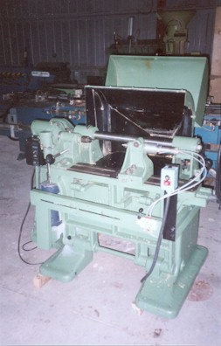
ΤΟΡΝΟΣ ΜΟΡΦΟΠΟΙΗΣΗΣ

Slide 59
ΤΟΡΝΟΣ ΑΝΤΙΓΡΑΦΗΣ (Γαρμπαδόρος)
Οι τόρνοι αντιγραφής χρησιμοποιούνται από διάφορες βιομηχανίες - βιοτεχνίες κατεργασίας ξύλου για την παραγωγή ασύμμετρων προϊόντων ξύλου όπως κοντάκια όπλων, χειρολαβές τσεκουριών, κεφαλές μπαστουνιών για γκολφ, κ.λ.π.
Οι τόρνοι αντιγραφής χρησιμοποιούν ως πρωτότυπο ένα τριών διαστάσεων εξολοκλήρου όμοιο με το παραγόμενο προϊόν αντίγραφο
Οι τόρνοι αντιγραφής έχουν δυνατότητα ταυτόχρονης παραγωγής από δύο έως οκτώ προϊόντα

Slide 60
Κάθε ξυλοτεμάχιο κατεργάζεται από ξεχωριστό κοπτικό μέσο, το οποίο είναι τοποθετημένο σε βάση η οποία μετακινείται κατά μήκος του ξυλοτεμαχίου
Η ταχύτητα κίνησης του κοπτικού μέσου κατά μήκος του ξυλοτεμαχίου κυμαίνεται από 15 έως 120 cm/min
Τα υπό κατεργασία ξυλοτεμάχια καθώς και το ακριβές αντίγραφο περιστρέφονται με ταχύτητα περιστροφής η οποία κυμαίνεται από 20 έως 40 σ.α.λ.
Οι τόρνοι αντιγραφής συνήθως χρησιμοποιούν κοπτικά μέσα σε μορφή ποτηριών. Λόγω αυτού του σχήματος τα κοπτικά μέσα αφήνουν ίχνη στο κατεργαζόμενο ξυλοτεμάχιο ίδια με αυτά της πλάνης.

Slide 61
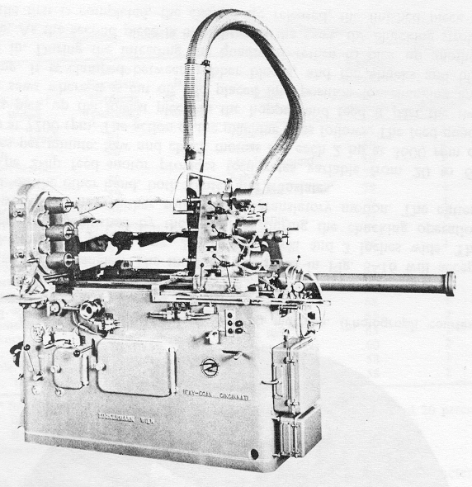

Slide 62
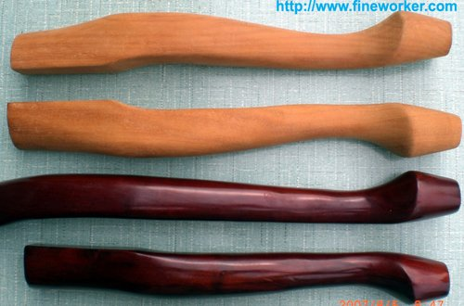
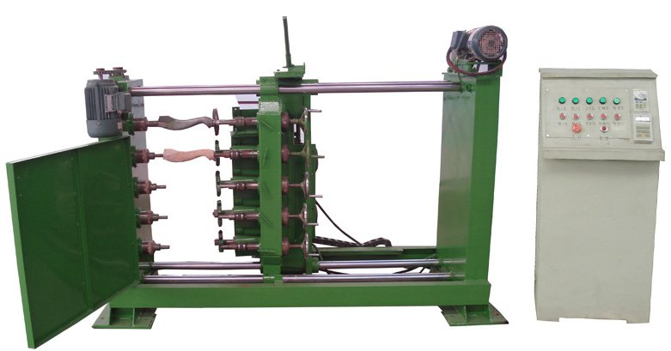

Slide 63
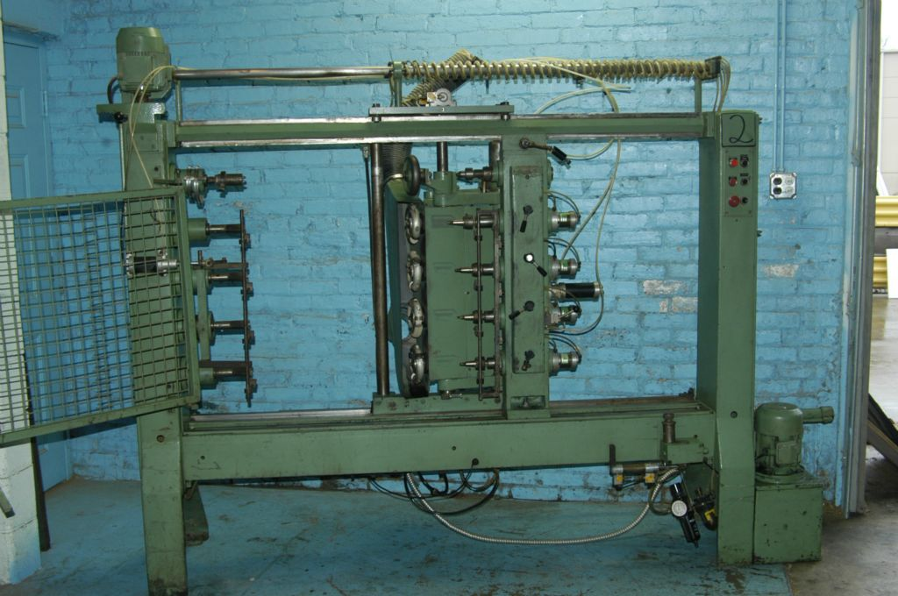

Slide 64
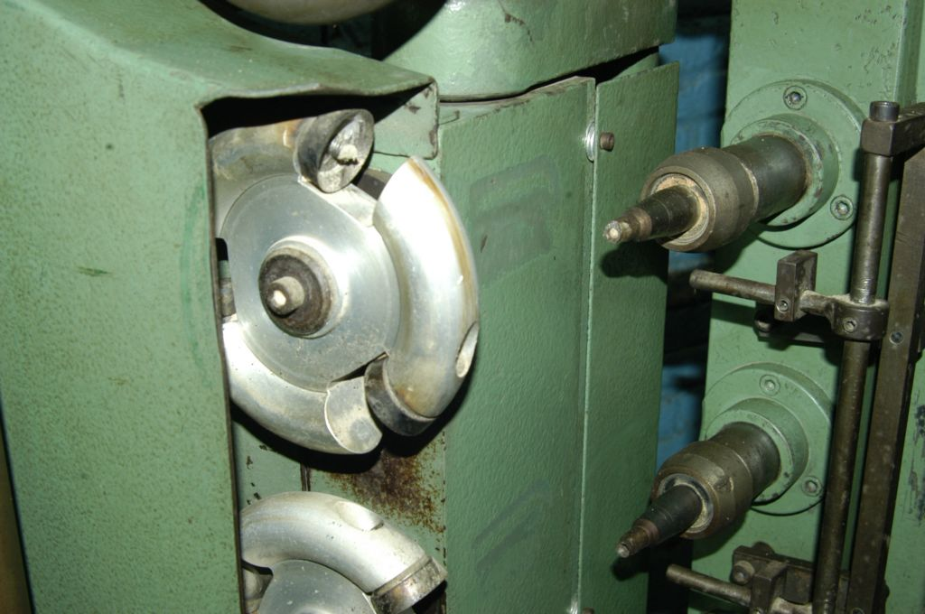

Slide 67
CNC ΤΟΡΝΟΣ

Slide 72
Κατεργασία μαρμάρου με τόρνο

Slide 73
Κατεργασία μετάλλου με τόρνο

